Slide 1
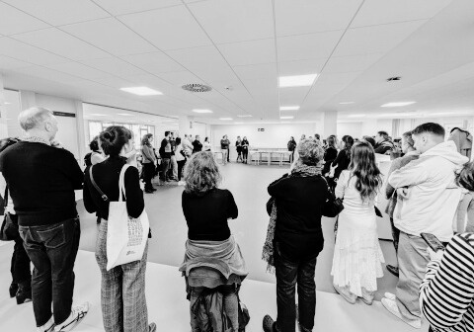



12a JORNADA de BONES PRÀCTIQUES del CRAI
de la UB
#12jbpCRAIUB
Fem Comunitat
Fent comunitat amb el COBDC: el grup de treball de reserva i llibre antic
Núria Cangròs i Alonso
Laia Navarro de Llobet

Slide 2


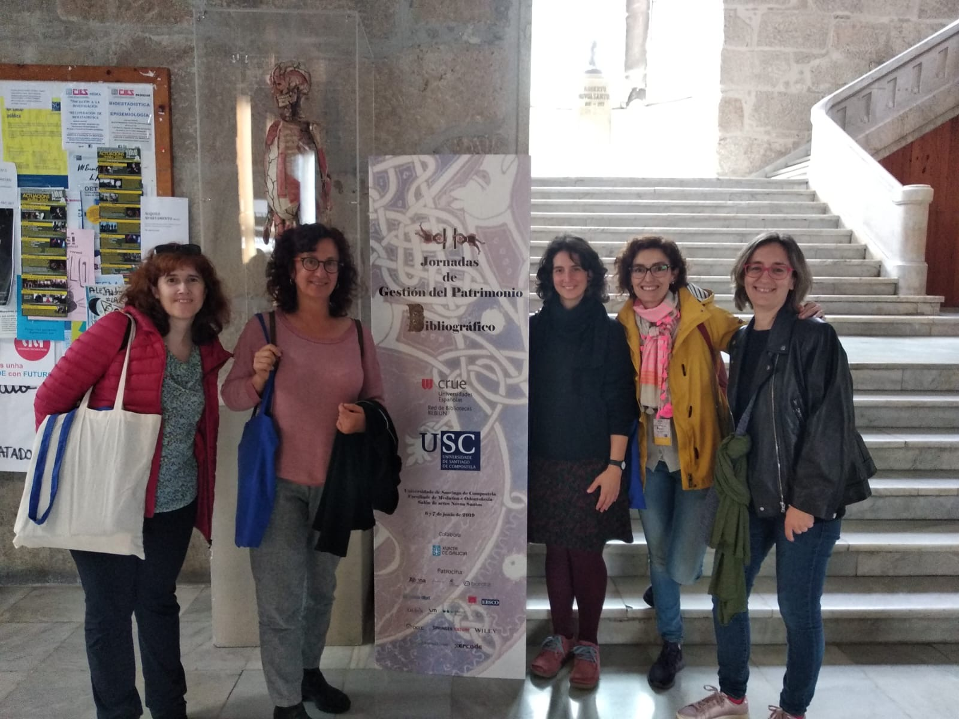

#12jbpCRAIUB

Slide 3
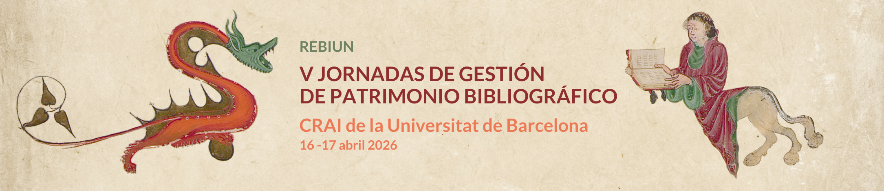
#12jbpCRAIUB

Slide 4
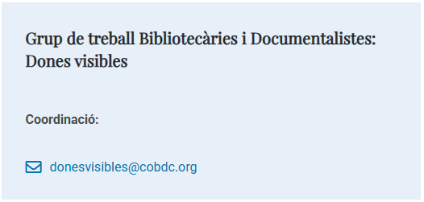
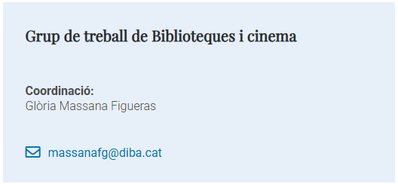
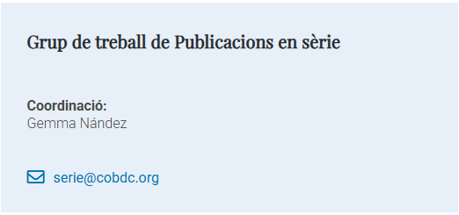
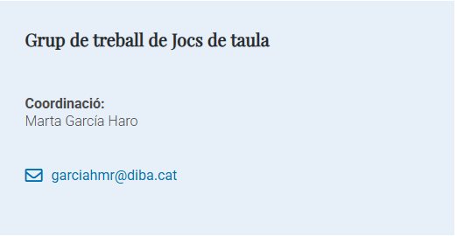
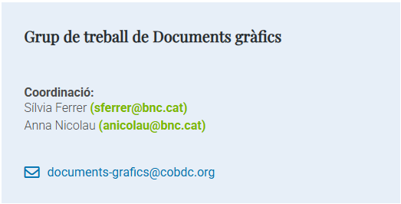
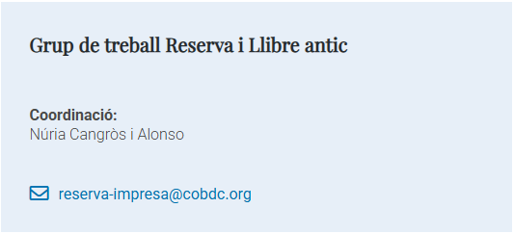

#12jbpCRAIUB
GRUPS DE TREBALL DEL COBDC

Slide 5













#12jbpCRAIUB
MEMBRES

Slide 6

#12jbpCRAIUB
COMUNICACIÓ ENTRE PROFESSIONALS QUE TREBALLEN AMB FONS ANTIC
ORGANITZACIÓ D'ACTIVITATS DE FORMACIÓ
INTERCANVI D'INFORMACIÓ I SUPORT, ESPECIALMENT EN CATALOGACIÓ
COL·LABORACIÓ
PRESERVACIÓ I DIFUSIÓ DEL PATRIMONI BIBLIOGRÀFIC

Slide 7
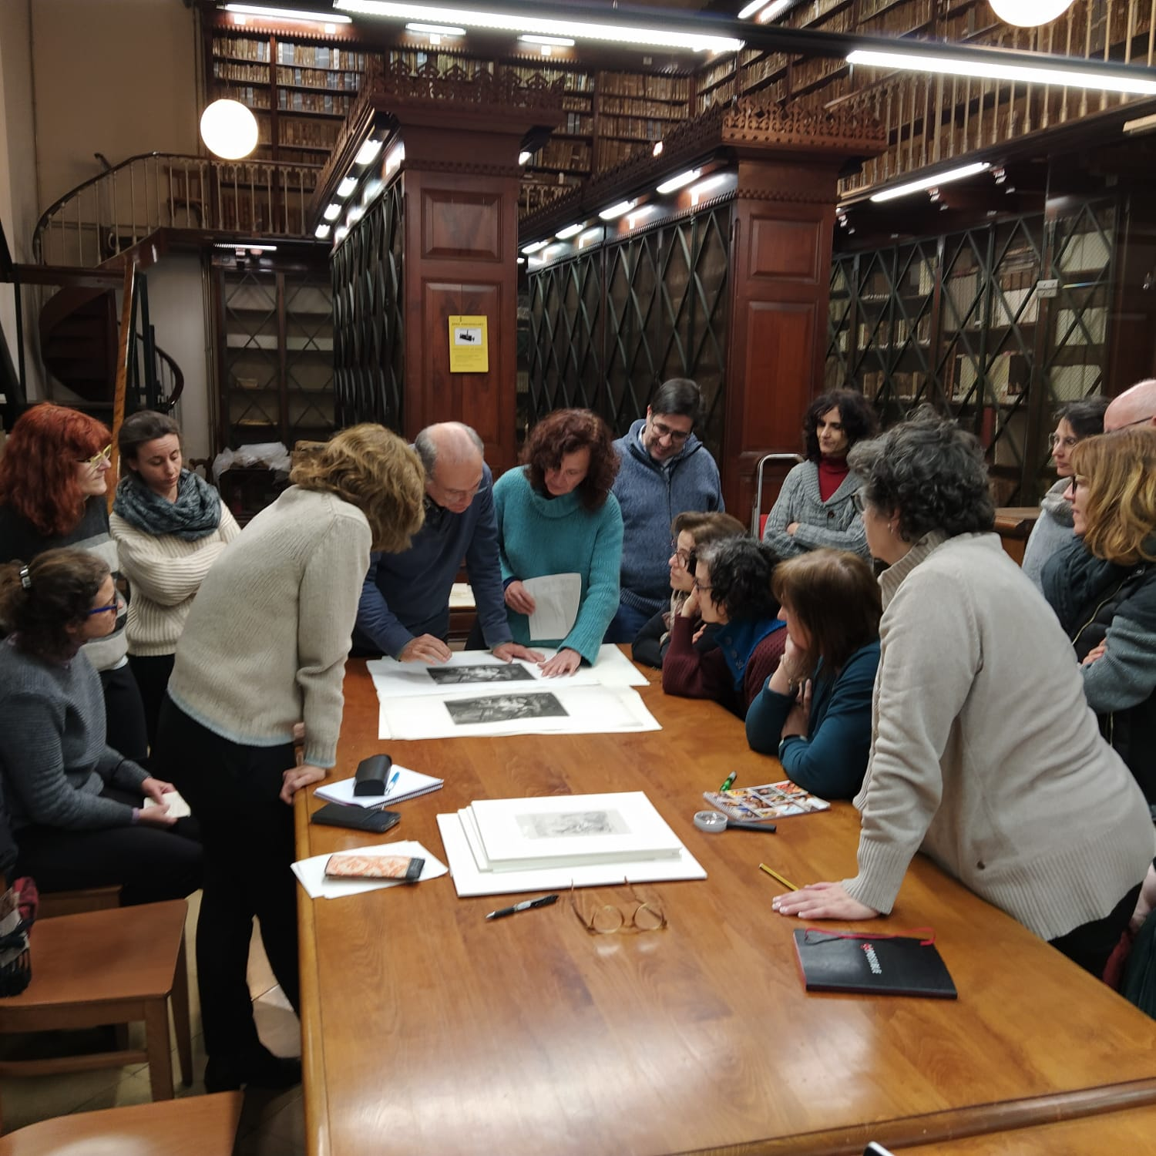
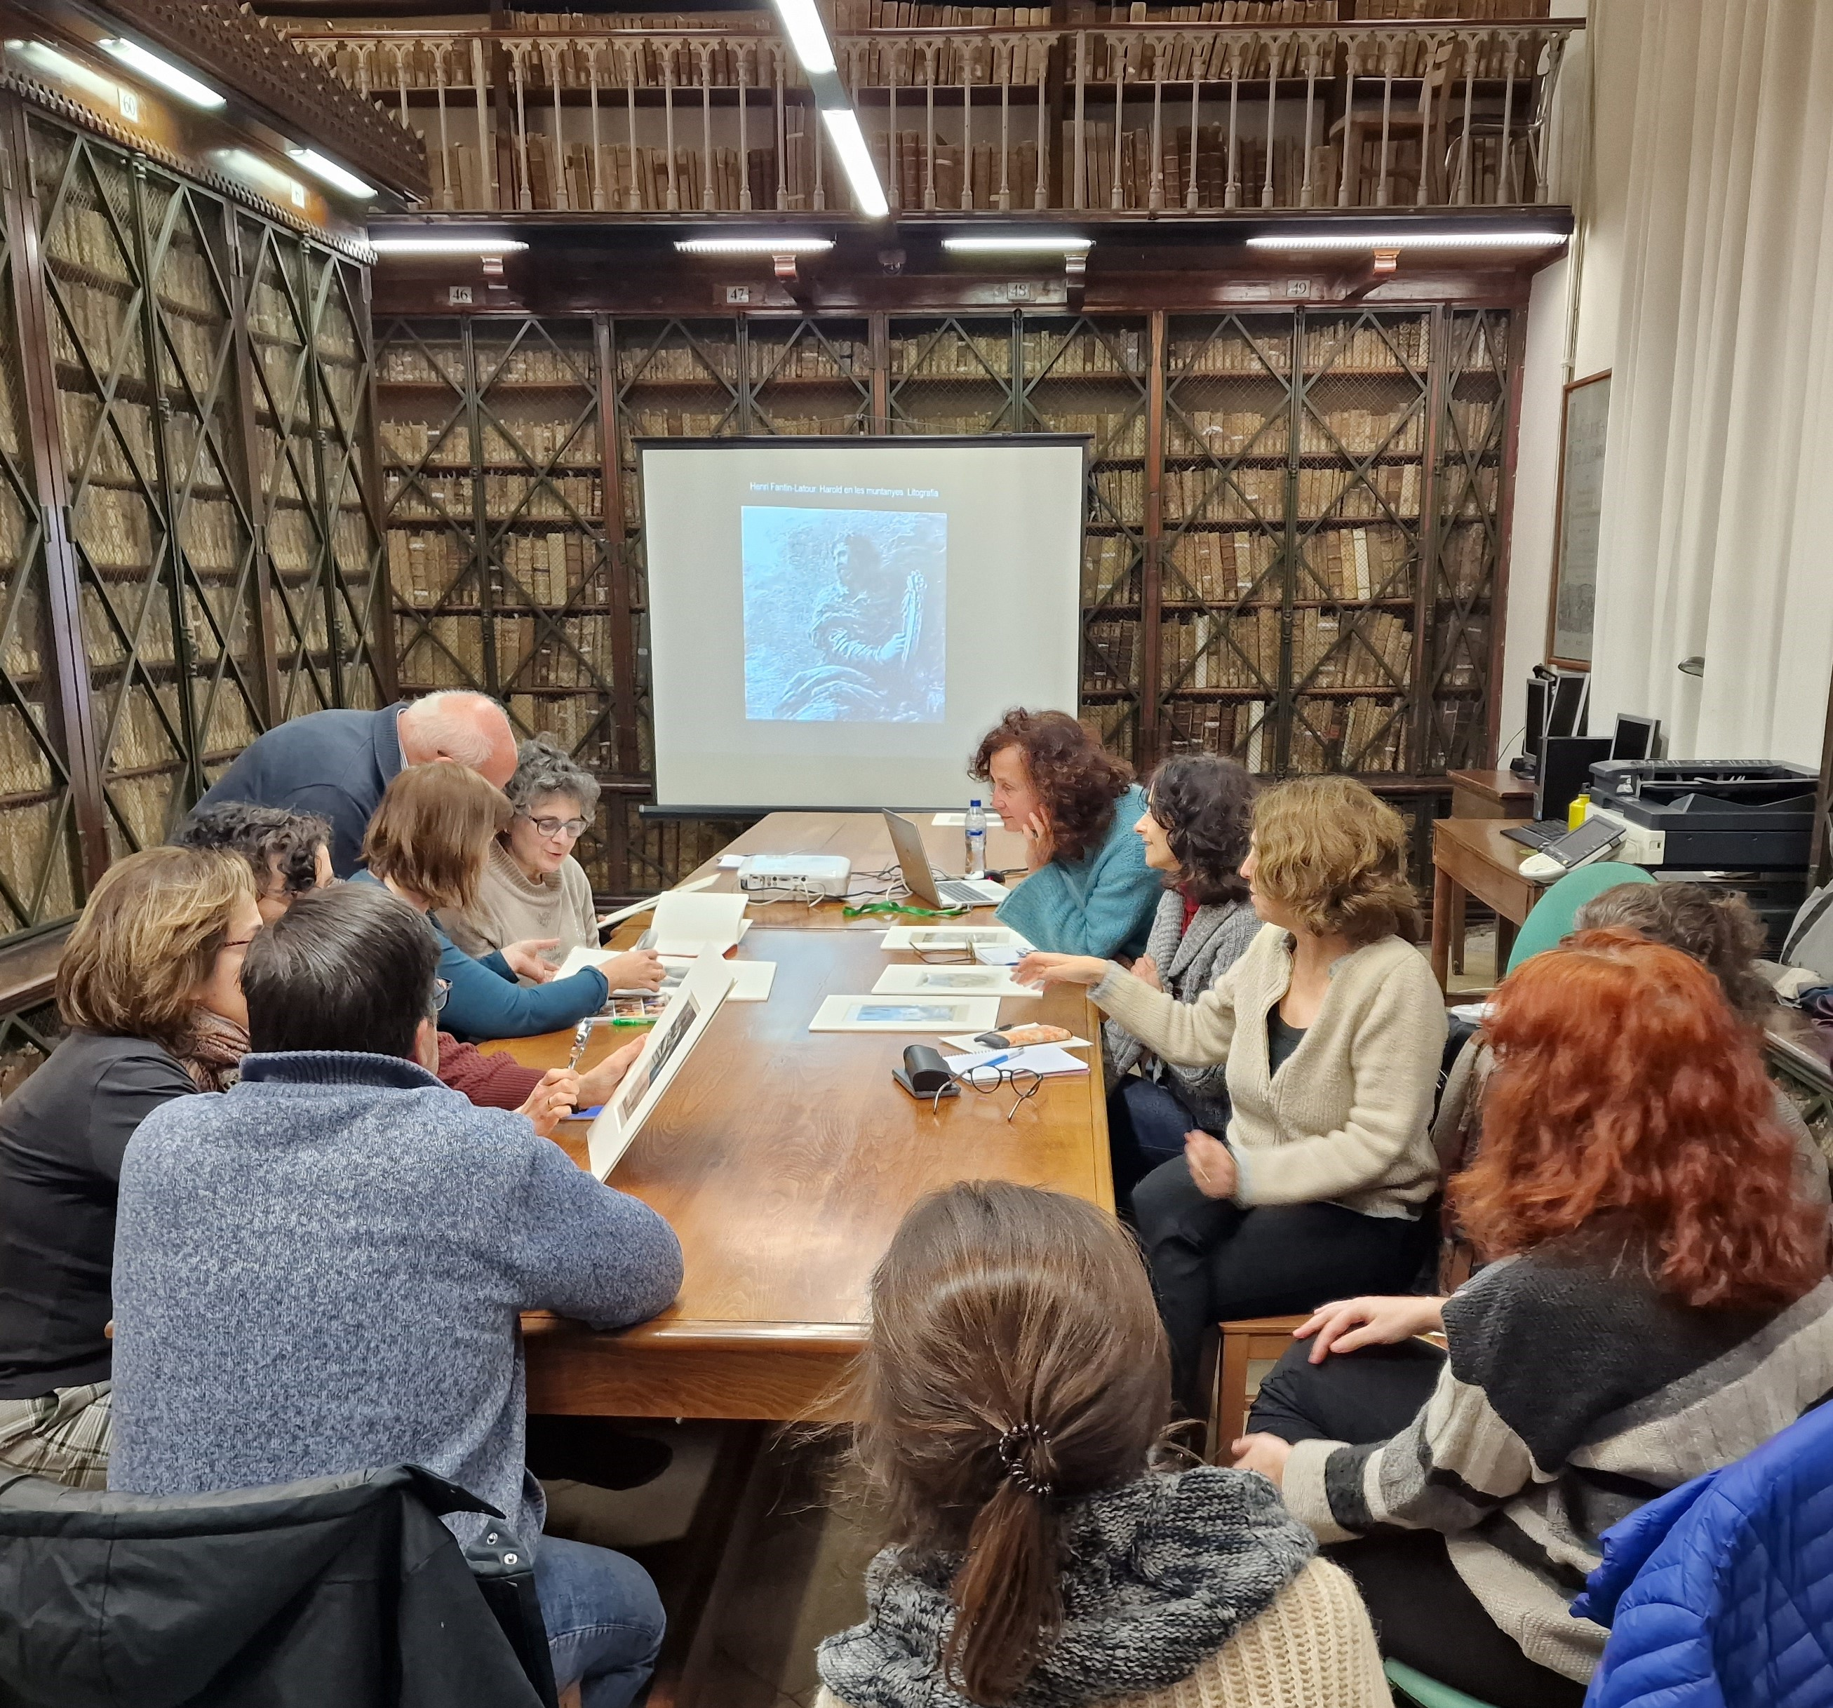
#12jbpCRAIUB

Slide 8

#12jbpCRAIUB

Slide 9
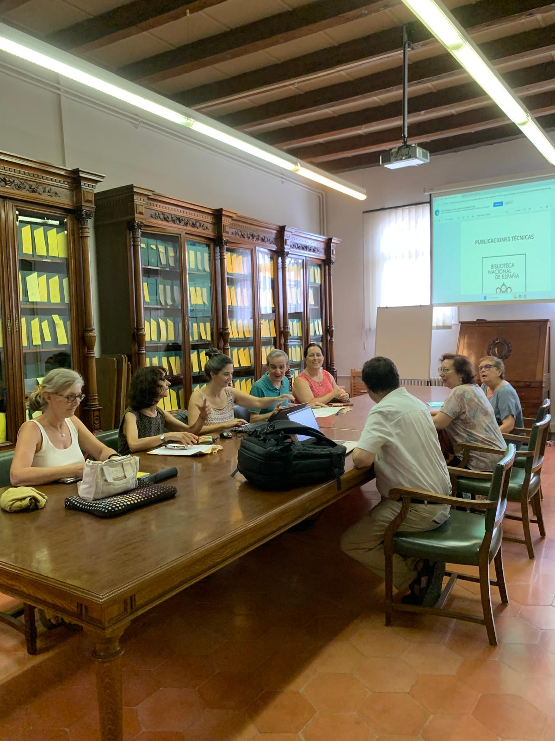
#12jbpCRAIUB

Slide 10
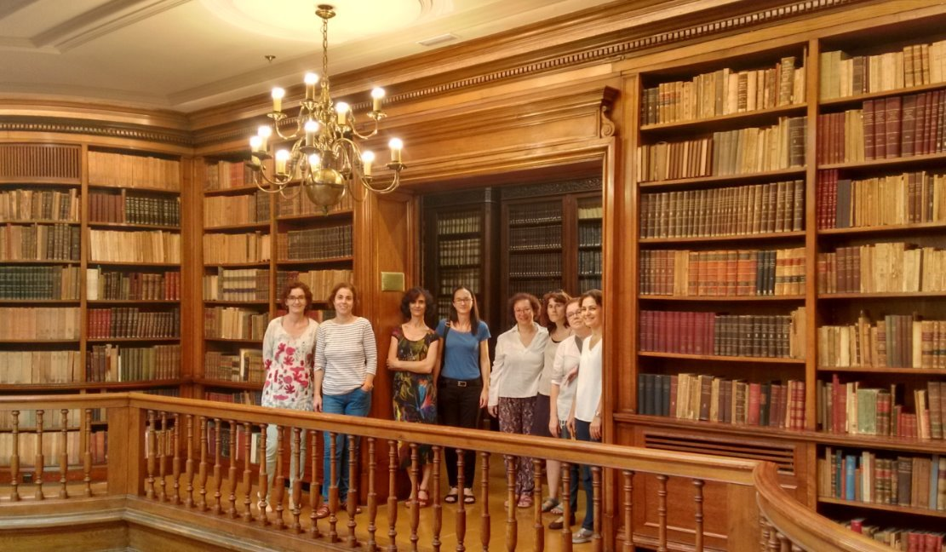
#12jbpCRAIUB

Slide 11


12a JORNADA de BONES PRÀCTIQUES del CRAI
de la UB
#12jbpCRAIUB
Fem Comunitat
Moltes gràcies!
16 de juliol de 2025

